Slide 1
Бюджетирование в линейке “1С:Управление холдингом“: от традиционной годовой бюджетной кампании к скользящему планированию, моделированию и инвестиционным проектам.

Slide 2
Подсистема бюджетирования
Весь функционал подсистемы бюджетирования из 1C: Управление холдингом переносится В 1С: ERP. Управление холдингом:
Бюджетирование 3.Х
Бюджетирование 3.Х

Slide 3
Бизнес задачи, которые мы решаем
Планирование в формате классических бюджетных компаний.
Фиксированный горизонт планирования.
Корректировочные бюджетные компании.
Периодическая актуализация данных.
Скользящее планирование с динамическим горизонтом:
Непрерывный процесс планирования со смещением вправо.
Произвольный горизонт планирования.
Отсутствие бюджетных компаний.
Импорт данных и консолидация отчетности.
Подготовка пакетов отчетных или бюджетных форм по заданному регламенту.
Планирование инвестиционных проектов портфелей
Автоматический расчет инвестиционных KPI.
Моделирование инвестиционной привлекательности проекта.

Slide 4
Технические задачи, которые мы решаем
Интеграция.
Использование встроенных подсистем MDM и управления НСИ.
Поддержка из коробки работы с внешними источниками на базе 1С, Excel, ADO.
Для 1C:ERP.УХ шаблоны получения данных из регистров финансового контура.
Поддержка расшифровки до первоисточника.
Визуализация данных, многомерный анализ данных и моделирование.
Экземпляры и бланки отчетов.
Сводные таблицы.
Аналитические отчеты и панели.
Разделение ответственности между участниками бюджетного процесса.
Контроль за ходом бюджетного процесса.
Разделение процесса на этапы.
Фиксация отклонений от плановых сроков заполнения бюджетов по этапам.
Управление бюджетным процессом в графическом виде.

Slide 5
Интеграция
Из файлов MS Excel (импорт через бланки Экземпляров отчетов)
Макет готовится в УХ
Импорт аналитик по полям синхронизации
Поддерживается пакетный импорт
Наличие MS Excel не требуется (начиная с редакции 3.2)
1C:8
Бесшовная интеграция из любых внешних и текущей баз 1С
Используется Web – сервис или ADO для подключения
Описание структуры метаданных внешних баз
Синхронизация (мэппинг) справочников и перечислений
Drill –down до первичных документов
Верификация метаданных

Slide 6
Источники данных: универсальное средство интеграции с любой системой 1С.
Универсальный слой абстракции данных.
Позволяет в большинстве случаев обойтись без написания кода для извлечения данных.
Поддерживает расшифровку
Поддерживает предварительный просмотр настройки извлечения данных
Автоматически синхронизирует аналитики по правилам конкретной ВИБ.
Источник данных
Метаданные УХ
Метаданные ВУС
Внешние источники ADO
Правила синхронизации

Slide 7
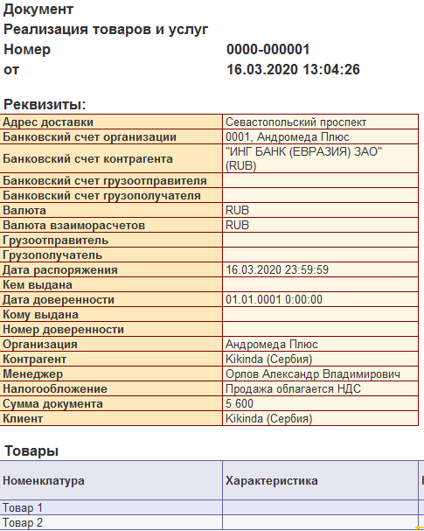
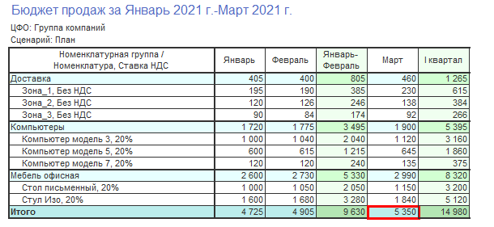
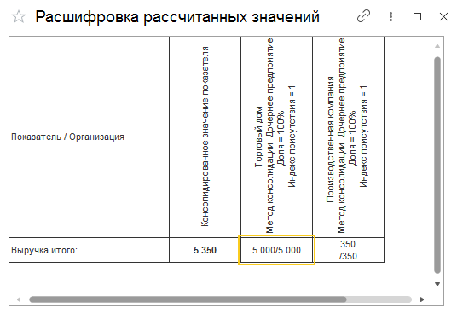
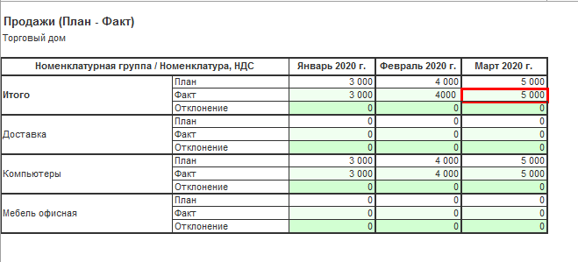
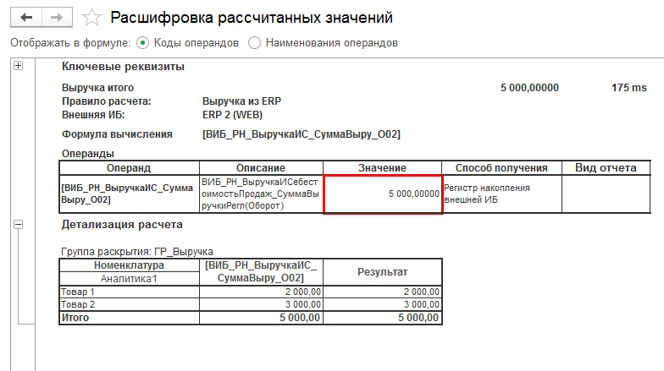
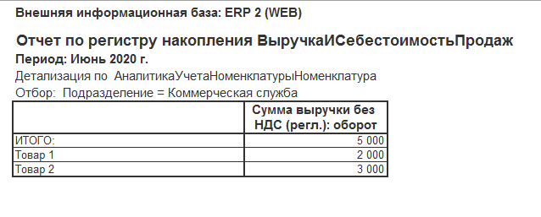
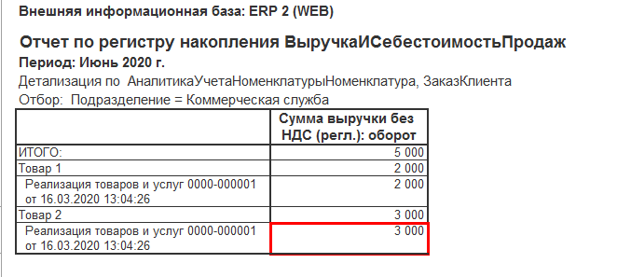
поддержка многоуровневой расшифровки Drill-down
Консолидированное значение показателя
Расшифровка по организациям/ЦФО
Значение по конкретной орг. единице
Расшифровка показателя
Отчет по движениям регистров
Расшифровка по аналитике регистра
Расшифровка регистратора
ОСВ
Карточка счета

Slide 8
Бланки экземпляров отчетов
Основной инструмент ввода и представления бюджетов.
Поддерживает согласование .
Поддерживает отображение бюджетных показателей в табличной или графической форме.
Поддерживает группировку данных в виде интерактивных книг (по аналогии MS Excel с закладками).
Поддерживает импорт из MS Excel.
Может быть использован для анализа данных в режиме аналитического отчета.

Slide 9
Эволюция бланков экземпляров отчетов
Бланк УХ 1.Х:
Один период, сценарий, организация, вид отчета
Аналог формы регламентированной отчетности
Бланк УХ 3.0:
Многопериодный
Поддержка динамических формул
Возможность отображать любые срезы в одном бланке
Бланк УХ 3.2:
Поддержка интерактивных диаграмм
Поддержка работы с отборами СКД
Концепция бланк-модель

Slide 10
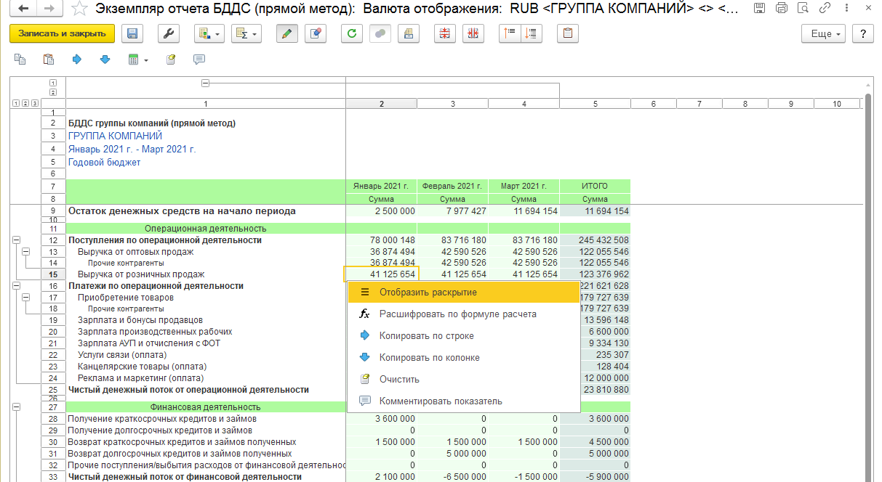
Бланки отчетов : вариант отображения и редактирования данных в таблице

Slide 11
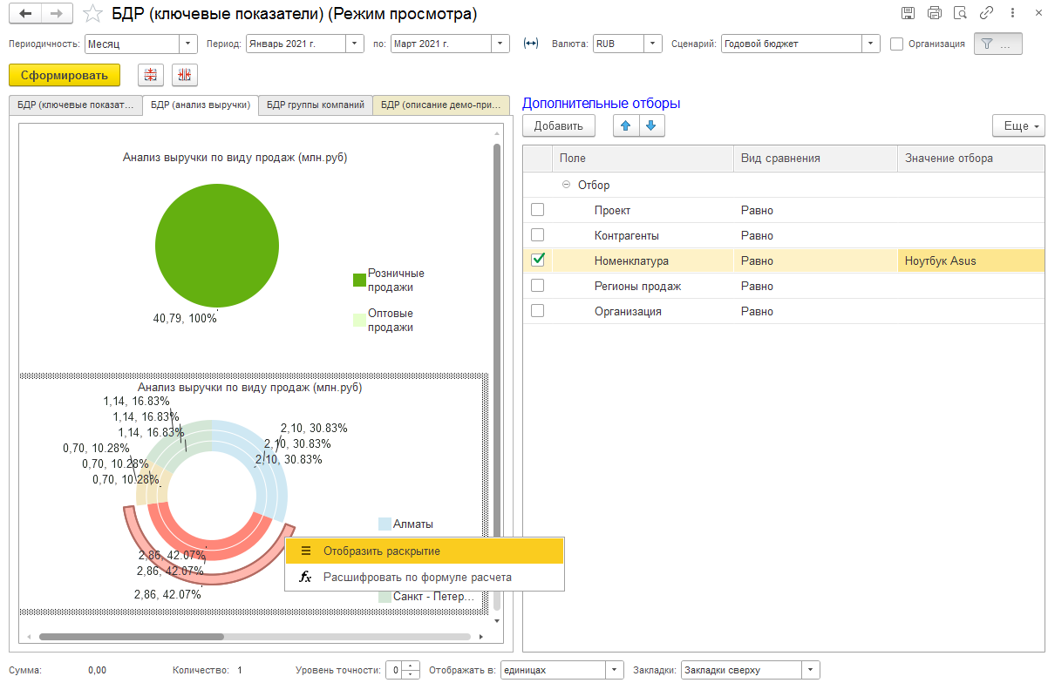
Бланки отчетов: вариант отображения данных в виде аналитического отчета с отборами

Slide 12
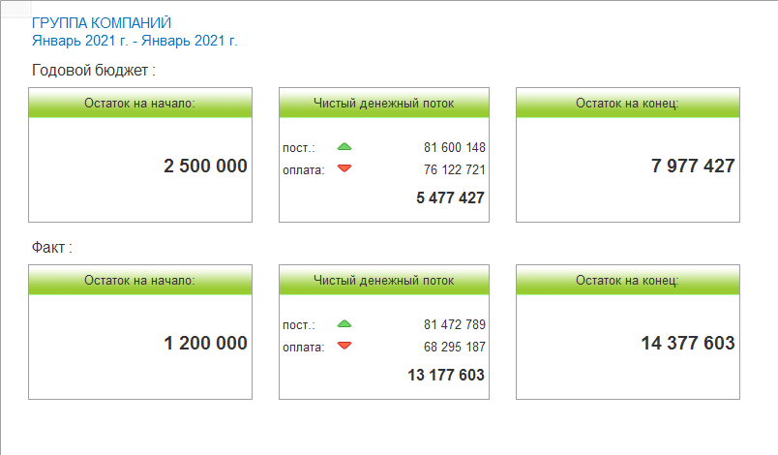
Бланки отчетов: вариант отображения данных в виде монитора ключевых показателей

Slide 13
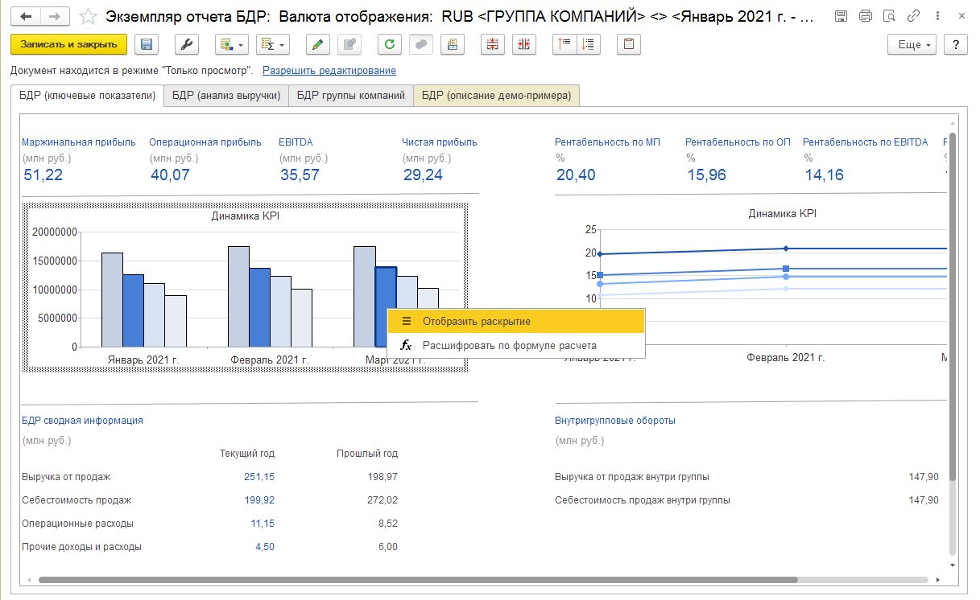
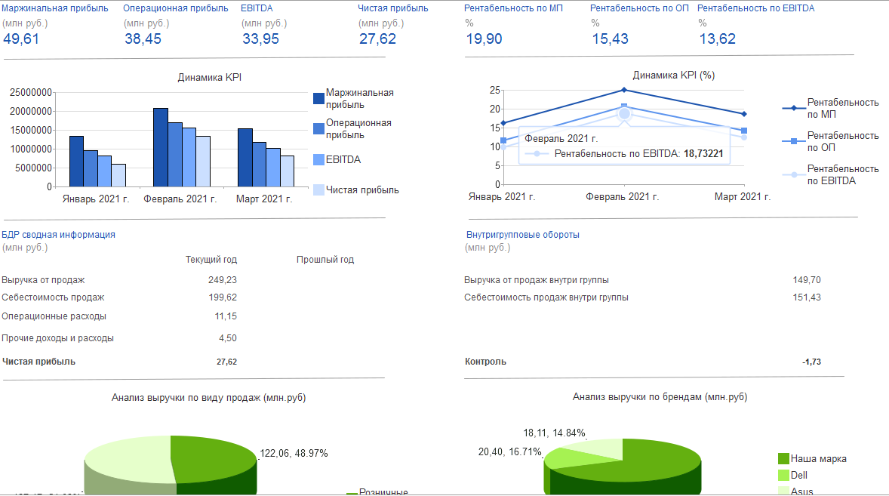
Бланки отчетов: вариант отображения данных в виде интерактивной книги

Slide 14
Сводные таблицы – основной инструмент анализа и моделирования
Универсальный инструмент анализа, ввода, моделирования.
Позволяют анализировать любой срез данных на лету.
Поддерживают работу в режиме скользящего планирования.
Поддерживают вывод иерархических данных.
Могут быть использованы как инструмент согласования.
Позволяют работать в режиме отклонений от произвольной базы.
Обладают гибкой настройкой отображения данных.

Slide 15
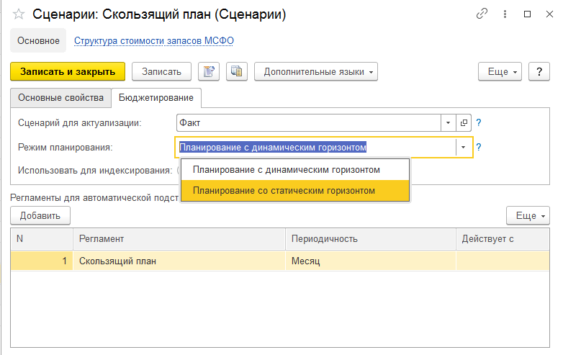
Сводная таблица: работа с динамическим горизонтом
Среднесрочный
горизонт
Финансовый цикл
Янв | Фев | Мар | Апр | Май | Июн | Июл | Авг | Сен | Окт | Ноя | Дек | 3Q
1m | 2m | 3m | 1Q |  |  | 2Q |  |  | 3Q
 | 1m | 2m | 3m | 1Q |  | 2Q |  |  | 3Q
 |  | 1m | 2m | 3m | 1Q | 2Q |  |  | 3Q
 |  |  | 1m | 2m | 3m | 1Q |  |  | 2Q |  |  | 3Q
Актуализированные данные

Slide 16
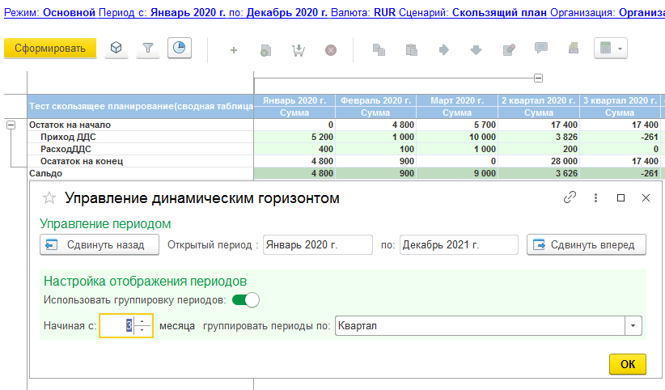
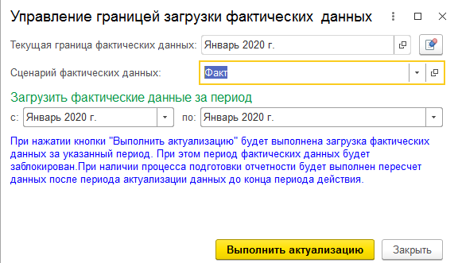
Сводная таблица: работа с динамическим горизонтом.

Slide 17
Сводная таблица: сравнительный анализ.
Бенчмаркинг
Период к периоду
Notes:
Мы можем сравнивать компании м/у собой. Сравнение идет по каждой статье бюджета. При необходимости мы можем провести более глубокий анализ до аналитик. Пользователь на лету может поменять структуру вывода данных, добавить или удалить организацию, провести анализ по разным сценариям.
Можно сравнивать период к периоду.

Slide 18
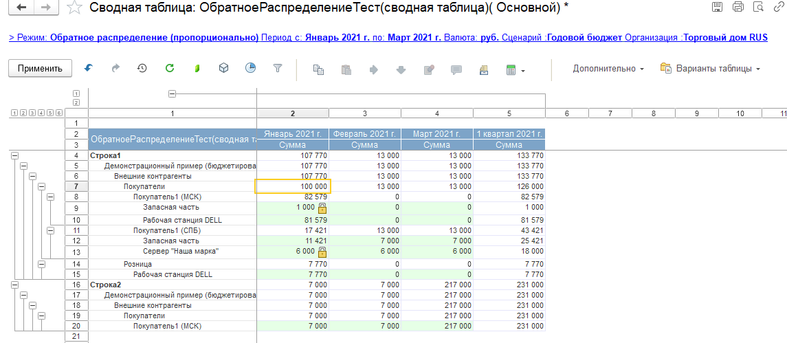
Сводная таблица: режим планирования сверху - вниз (обратное распределение в сводной таблице)
Вариант обратного распределения
Изменить выручку по группе “внешние контрагенты”, пропорционально данным прошлого года, не меняя указанные позиции
Защищенная от изменения детальная запись

Slide 19
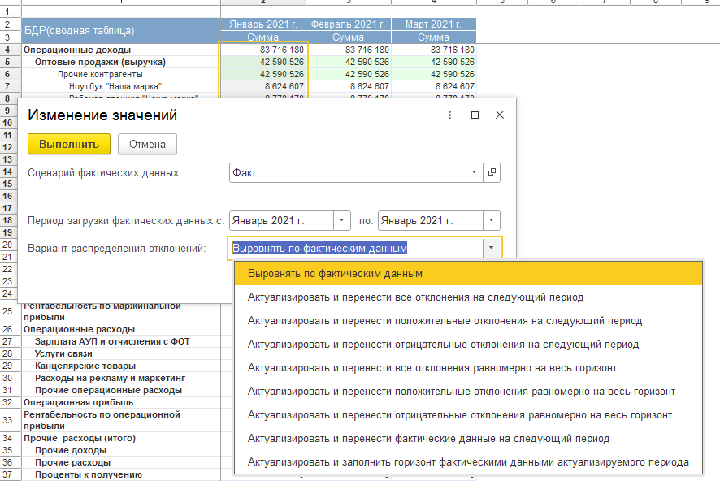
Сводная таблица: актуализация “что если?”
Как изменится текущий план, если выбранные показатели заменить данными факта (или другого сценария)?

Slide 20
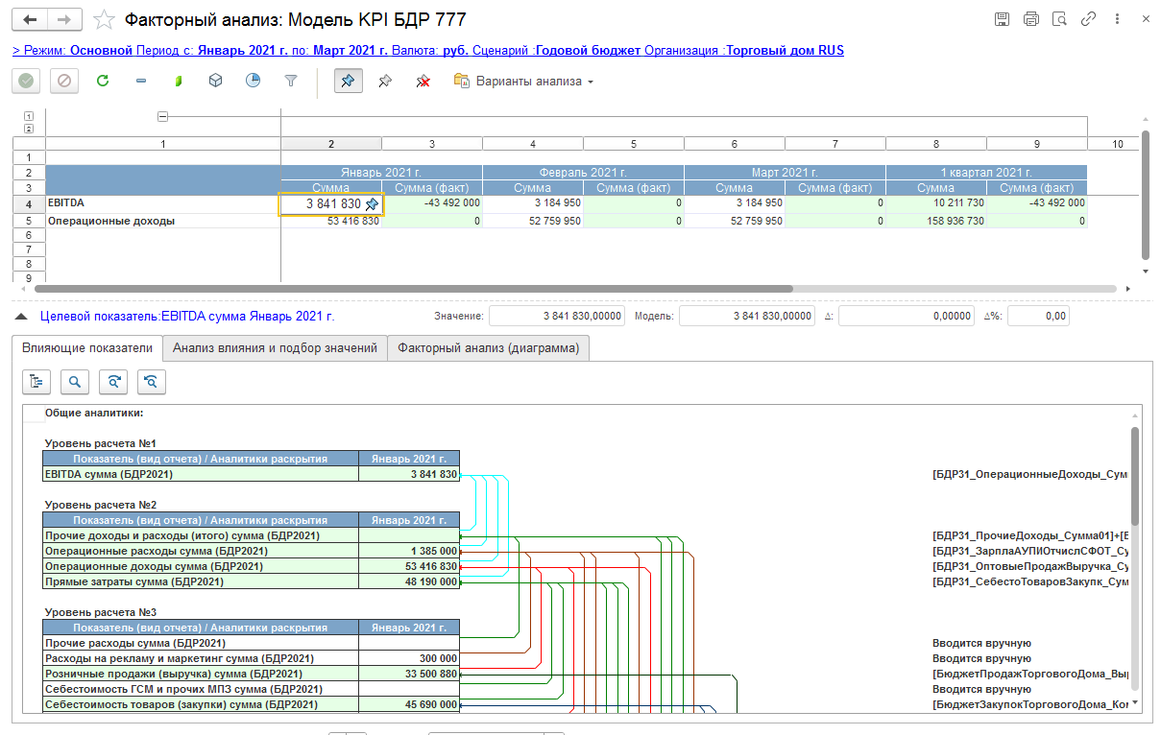
Сводная таблица. Графический анализ зависимых показателей
Покажи все значения и связи между показателями, влияющими на выбранный

Slide 21
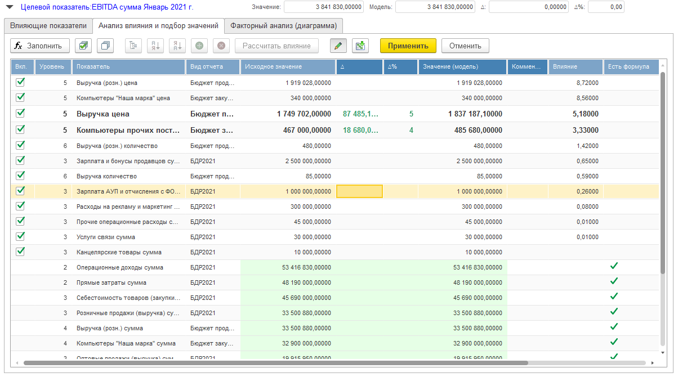
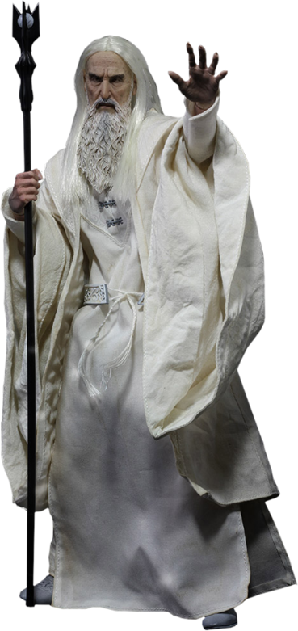
Сводная таблица. Анализ влияющих факторов в виде таблицы
Что больше всего повлияло на значение EBITDA?

Slide 22
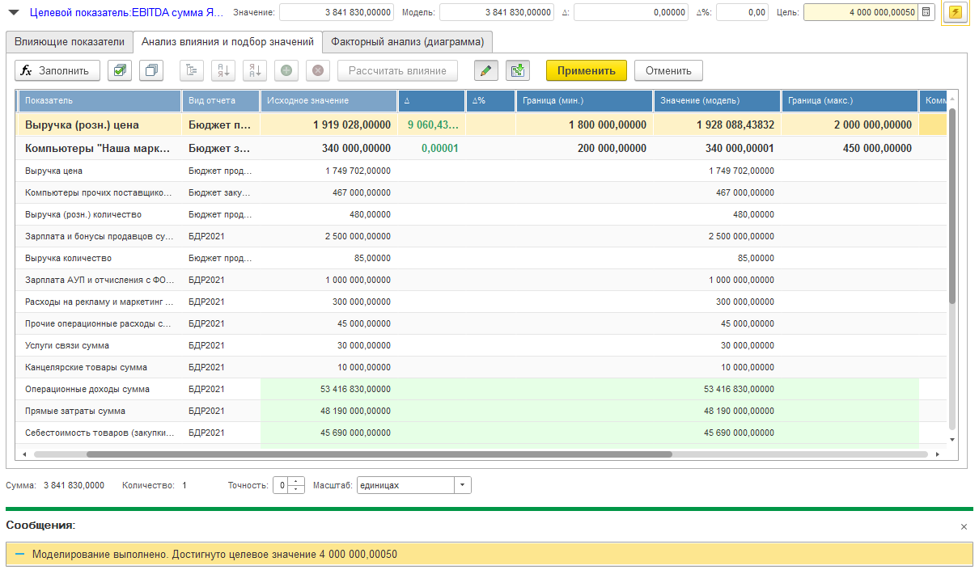
Сводная таблица. Автоматический подбор целевого значения методом градиентного спуска
Подбери мне нужное значение, меняя указанные показатели в нужных границах.

Slide 23
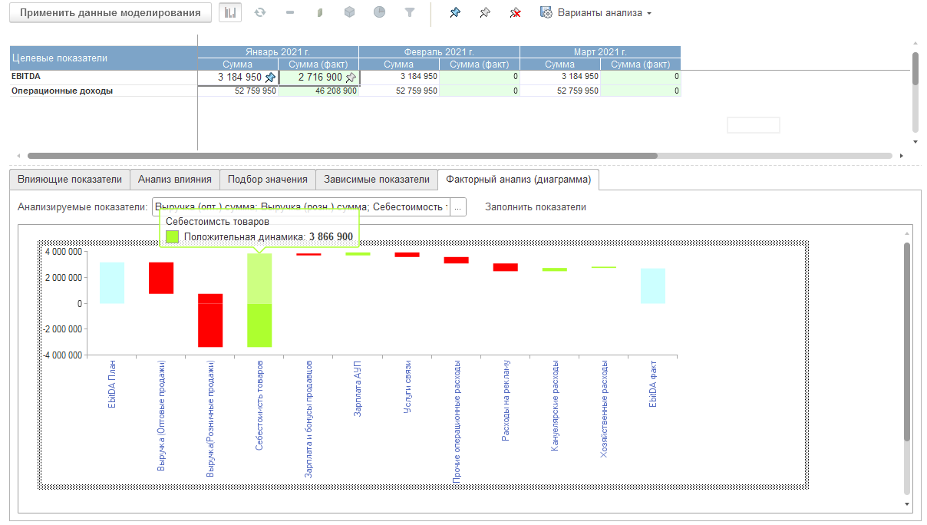
Сводная таблица. Факторный анализ методом цепных подстановок и диаграмма “водопад”
Рассчитай и покажи все факторы, которые повлияли на отклонение показателя от базы

Slide 24
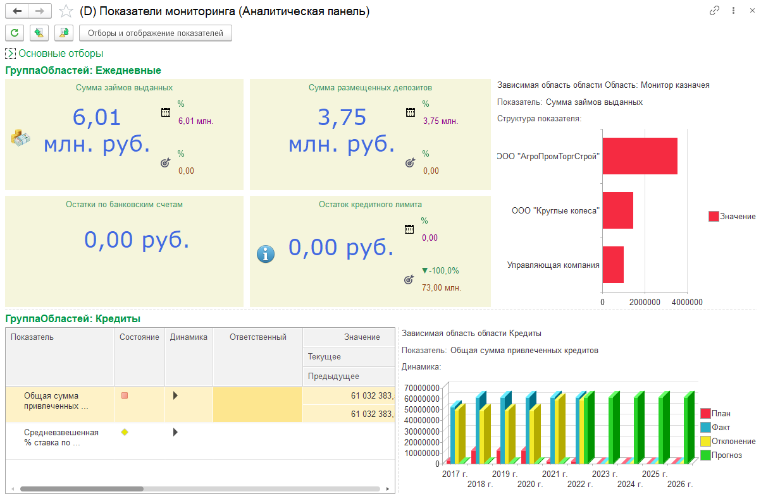
Аналитические отчеты и панели.

Slide 25
Разделение ответственности и поддержка коммуникаций
Разделение прав доступа к бюджетным данным.
Управление статусами бюджетов.
Поддержка процессов согласования бюджетов.
Оповещения о событиях бюджетного процесса.
Комментарии на уровне показателей или бюджетных форм.

Slide 26
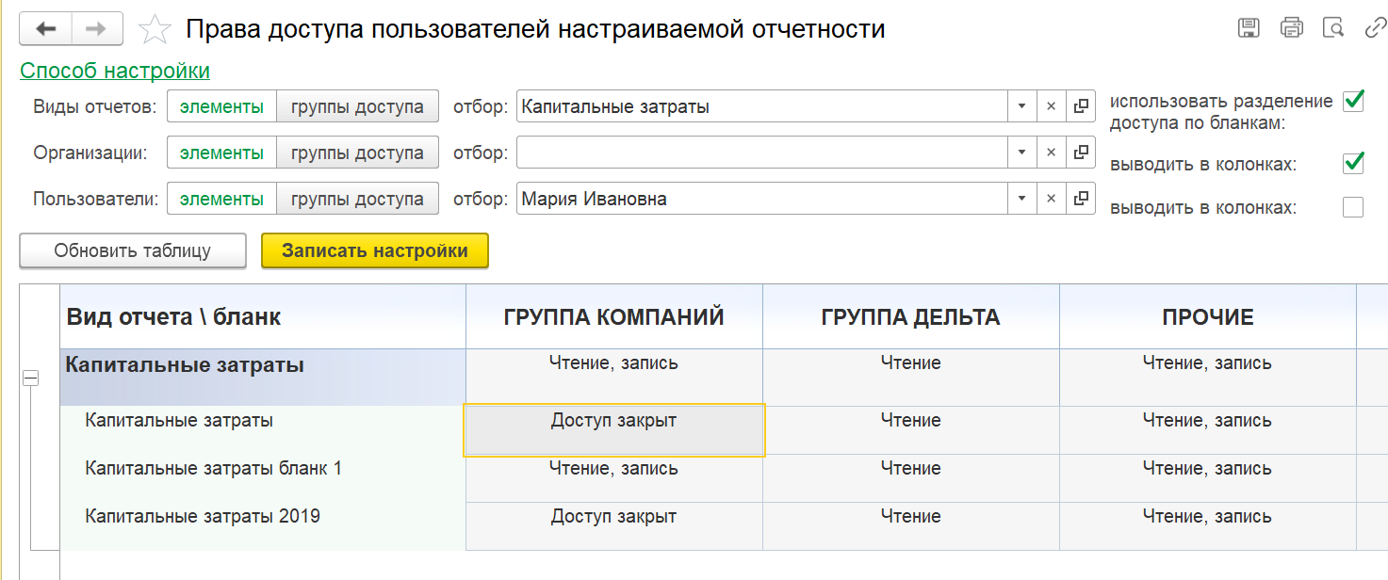
Разделение прав доступа к бюджетным данным

Slide 27
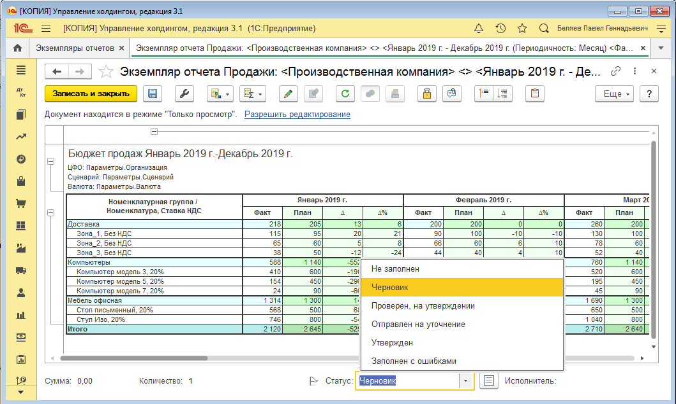
Поддержка статусов и процессов согласования бюджетов

Slide 28
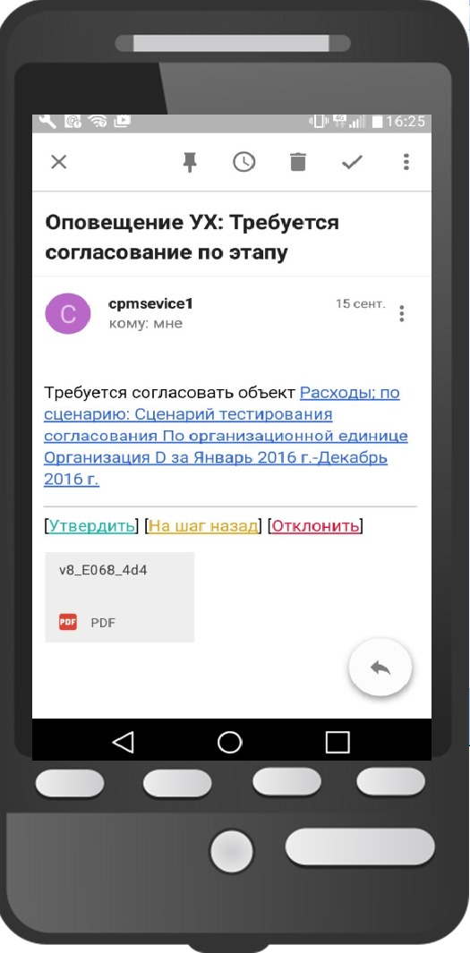
Поддержка статусов и процессов согласования бюджетов
Данные бюджетов можно согласовать через бланк сводной таблицы по E-mail c мобильного устройства.

Slide 29
Поддержка бюджетного процесса группы компаний
Создание последовательности обработки документов с помощью этапов.
Мониторинг хода бюджетного процесса.
Управление пересчетом всей модели.
Координация работы пользователей.
Расчет консолидирующих и элиминирующих бюджетов.
Расчет и элиминация внутригрупповых оборотов.
Контроль сроков подготовки бюджетов.

Slide 30
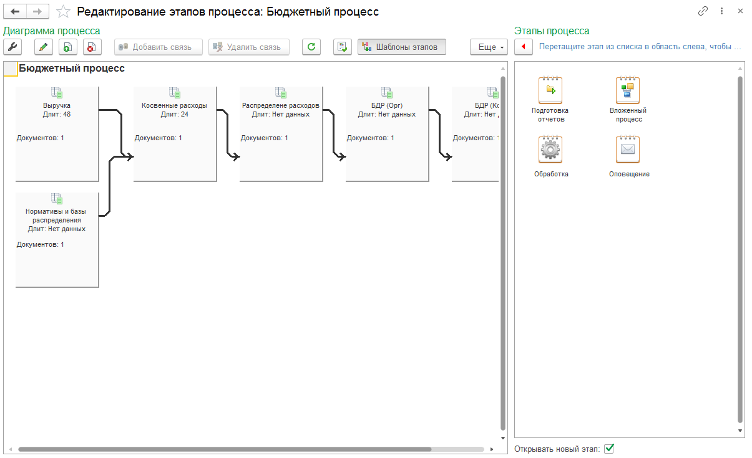
Управление бюджетным процессом
Конструктор процесса
Произвольное количество этапов
Расчет плановой длительности
4 вида этапов процесса

Slide 31
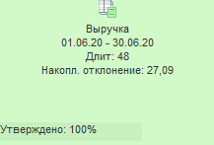
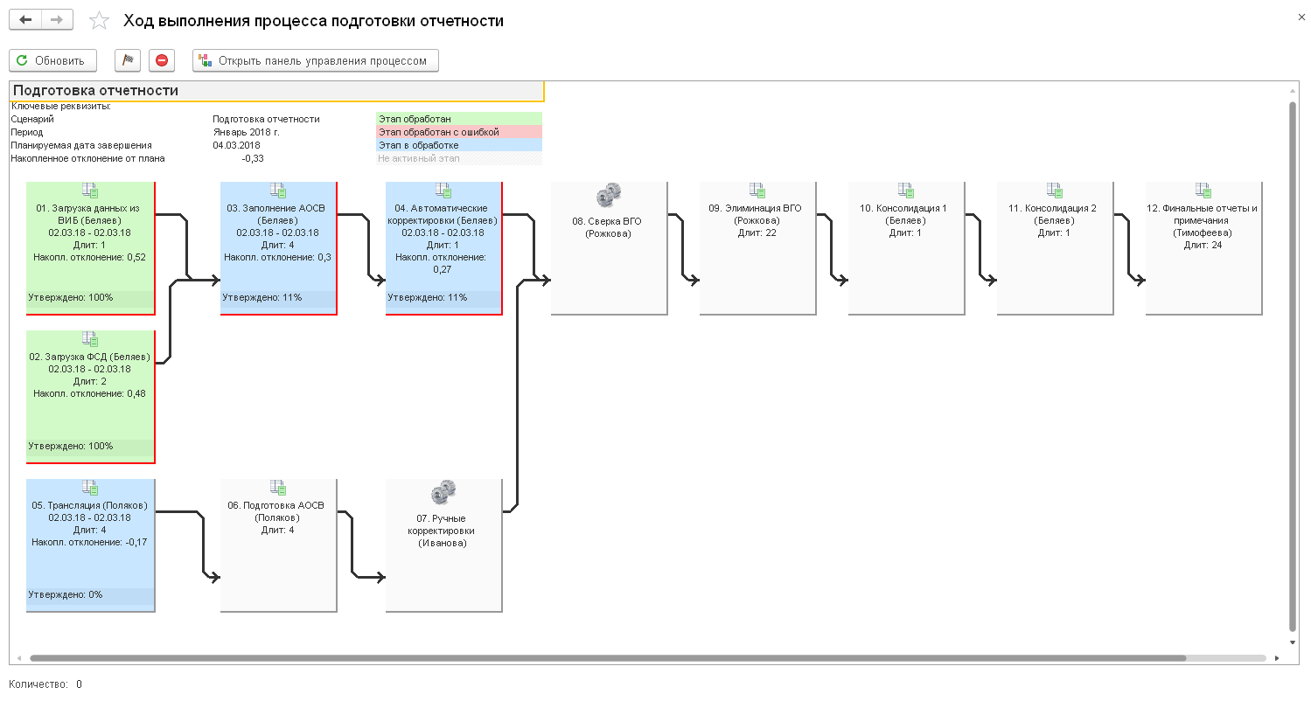
Управление бюджетным процессом в графическом виде
Два режима пересчета модели (утвержденные данные или любые данные).
Возможность пересчитать модель до любого этапа
Автоматическое утверждение этапа, при утверждении документов этапа.
Выбор организаций для пересчета

Slide 32
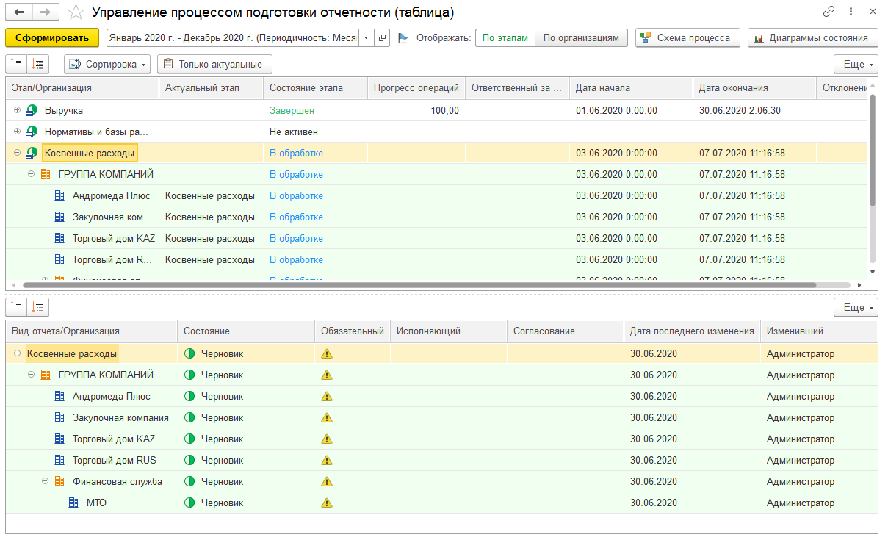
Управление бюджетным процессом в табличном виде

Slide 33
Планирование бюджетов инвестиционных проектов
Оценка и анализ инвестиционных проектов Поддержка загрузки структуры проекта из MS Project Произвольный горизонт и периодичность планирования Жизненные стадии проекта Расчет экономических показателей (NPV,IRR и т.д.) Связь бюджетов с проектом Механизм согласования проектов |  | Создание инвестиционных программ Интегральная оценка проектов по множеству критериев Поддержка процесса выбора альтернатив Расчет финансовых показателей инвестиционной программы

Slide 34
Планирование бюджетов инвестиционных проектов
Расчет показателей инвестиционной эффективности проекта.
Создание или загрузка из MS Project карточки проекта.
Создание настраиваемой модели проекта в подсистеме бюджетирования.
Расчет ключевых показателей эффективности проекта (NPV,IRR и т.д.).
Согласование карточки проекта.
Операционные планы по проектам:
Планирование потребности по проекту в подсистеме закупок.
Планирование поступление ДС по проекту.
План-фактный анализ потребностей.
Отбор проектов в инвестиционную программу.
Расчет баллов проекта в подсистеме многокритериальных оценок.
Ранжирование проектов в программе по значению баллов.
Анализ источников финансирования программы.
Утверждение финальной версии программы за период.

Slide 35
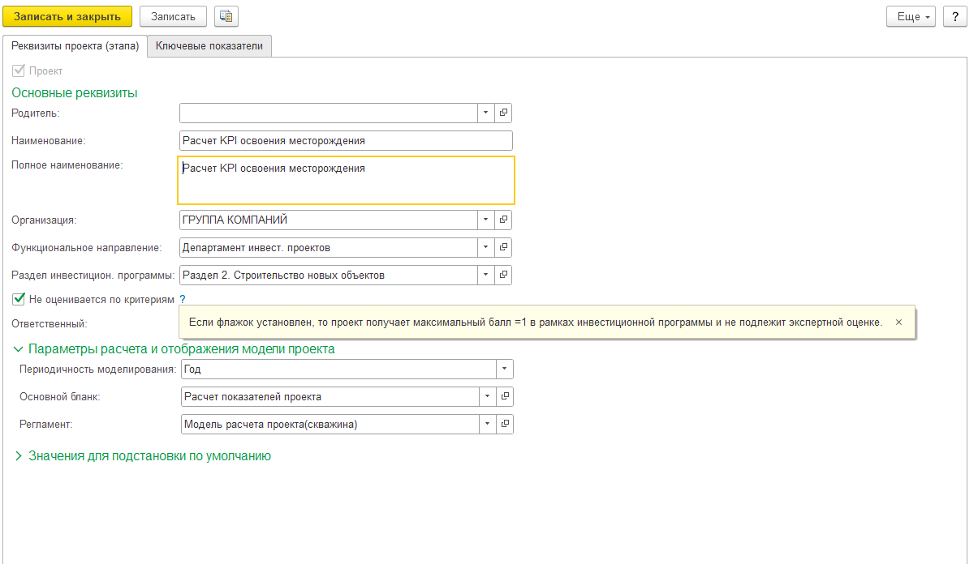
Расчет и моделирование показателей эффективности проекта.

Slide 36
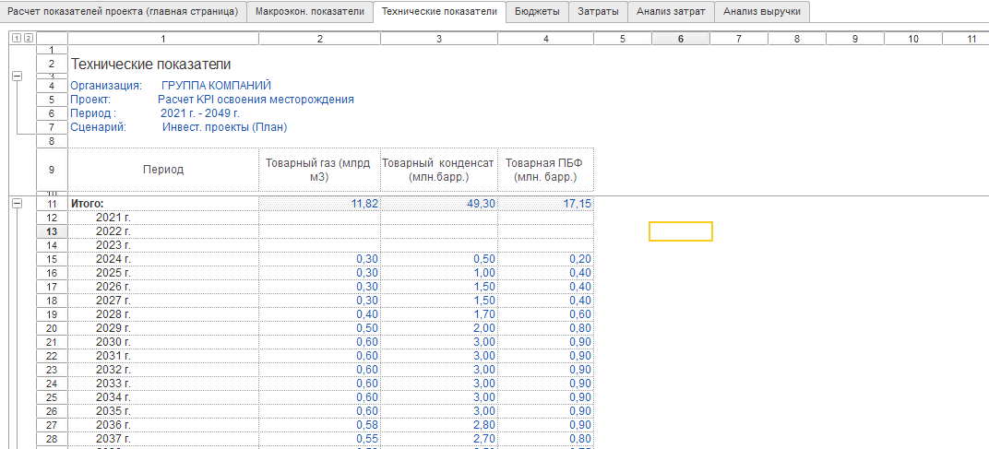
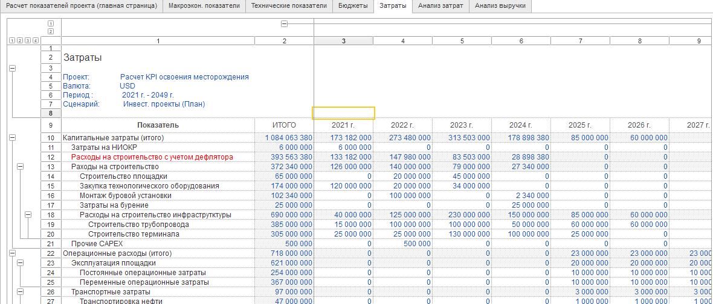
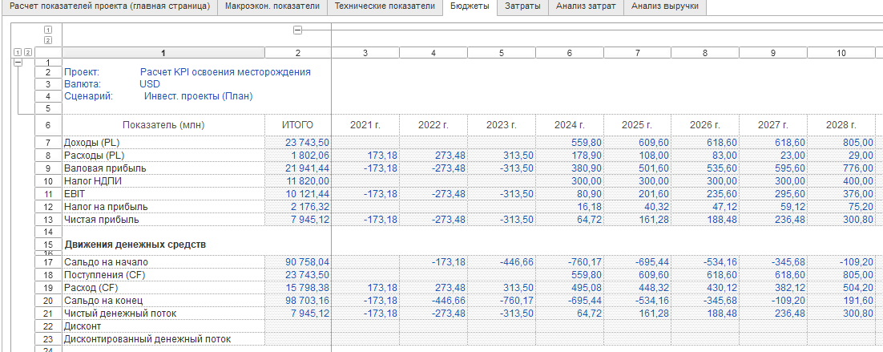
Пример модели инвестиционного проекта.

Slide 37
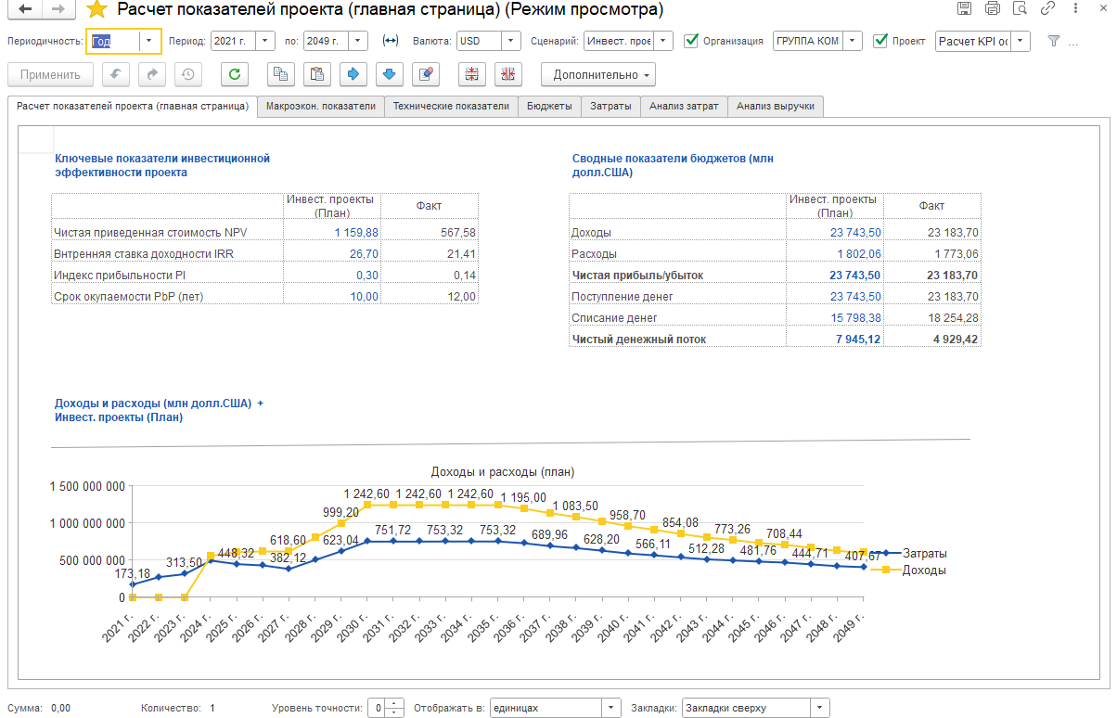
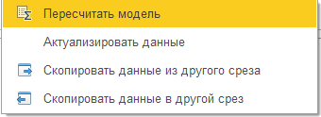
Расчет и моделирование показателей эффективности проекта.

Slide 38
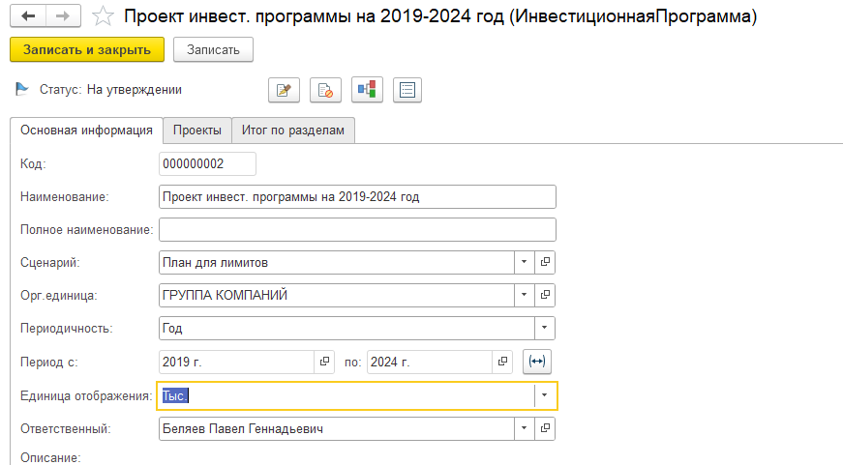
Инвестиционные программы.

Slide 39
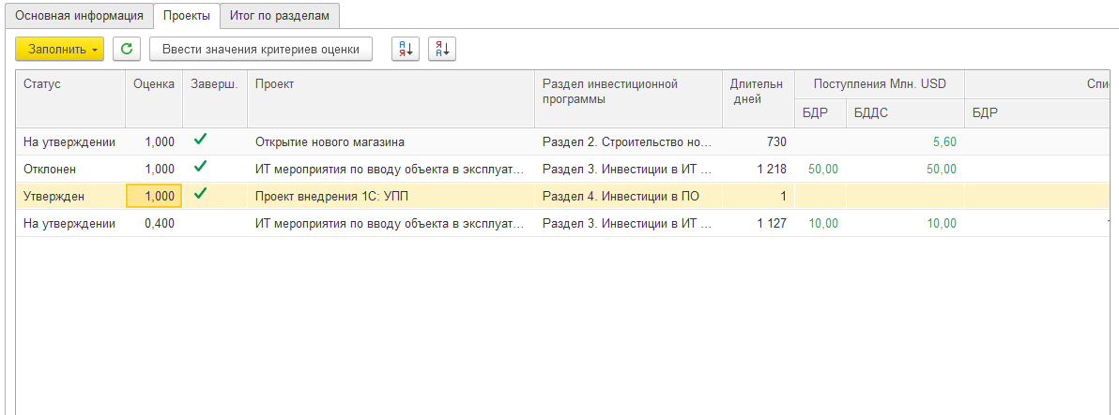
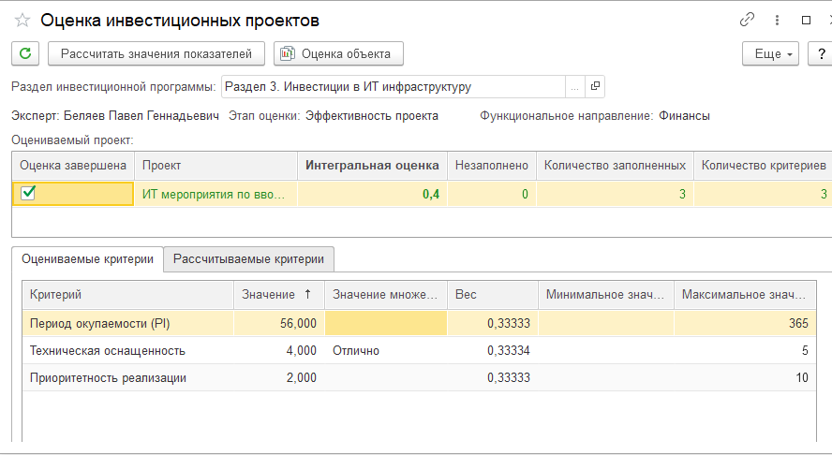
Инвестиционные программы. Отбор проектов

Slide 40
Спасибо за внимание
Дополнительная информация
Сайт 1С:ERP.Управление холдингом: https://v8.1c.ru/cpm-erp/
Презентации https://v8.1c.ru/cpm-erp/poleznye-materialy/presentations/
Видео: https://v8.1c.ru/cpm-erp/poleznye-materialy/video/
Сайт 1С:Управление холдингом: https://v8.1c.ru/cpm/
Презентации https://v8.1c.ru/cpm/poleznye-materialy/presentations/
Видео: https://v8.1c.ru/cpm/poleznye-materialy/video/
Наиболее интересные внедрения: https://v8.1c.ru/cpm/istorii-uspekha/
Канал линейки продуктов «1С:Управление холдингом» на YouTube

